Slide 1
HIRELENS AI
技术人才招聘助手
JD
用可解释的方式，帮助 HR 初筛技术岗位简历
×
简历
个人 AI 产品经理项目 · 可运行 Web Demo · 规则基线版本

Slide 2
HIRELENS AI · 个人产品经理作品集
02 / 07
技术岗位初筛，难点不是“有没有关键词”
招聘人员需要在有限时间内回答三个问题：
这个人是否满足岗位核心要求？
证据在哪里？哪些信息还需要核验？
HireLens 的定位：在 HR 初筛和业务面试之间，提供可追溯的辅助判断。
使用场景：AI、具身智能、嵌入式等技术团队的简历初筛

Slide 3
HIRELENS AI · 个人产品经理作品集
03 / 07
产品把一次初筛拆成四个可解释步骤
01
02
03
04
输入岗位 JD
→
输入脱敏简历
→
逐项匹配
→
辅助决策
识别岗位类型与能力要求
读取候选人项目、技能与经历
提取原文证据并标记缺口
输出分数、风险和面试追问
核心原则：展示“为什么这样判断”，而不是只给一个黑盒分数。

Slide 4
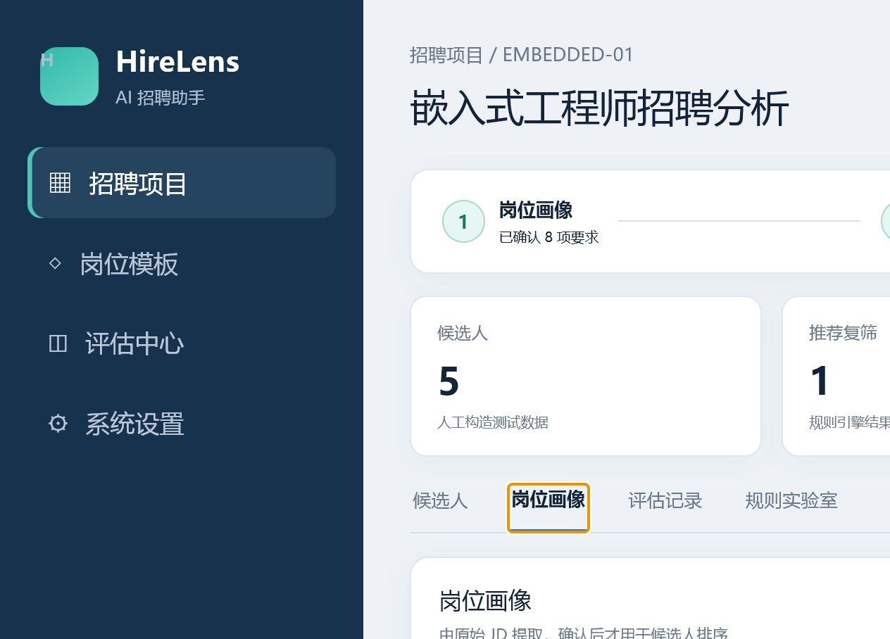
HIRELENS AI · 个人产品经理作品集
04 / 07
输入 JD 与简历后，系统先形成岗位画像
岗位画像包含：
• 能力项
• 权重
• 证据要求
• 风险提示
• 待核验信息
示例岗位：嵌入式/技术研发岗位

Slide 5
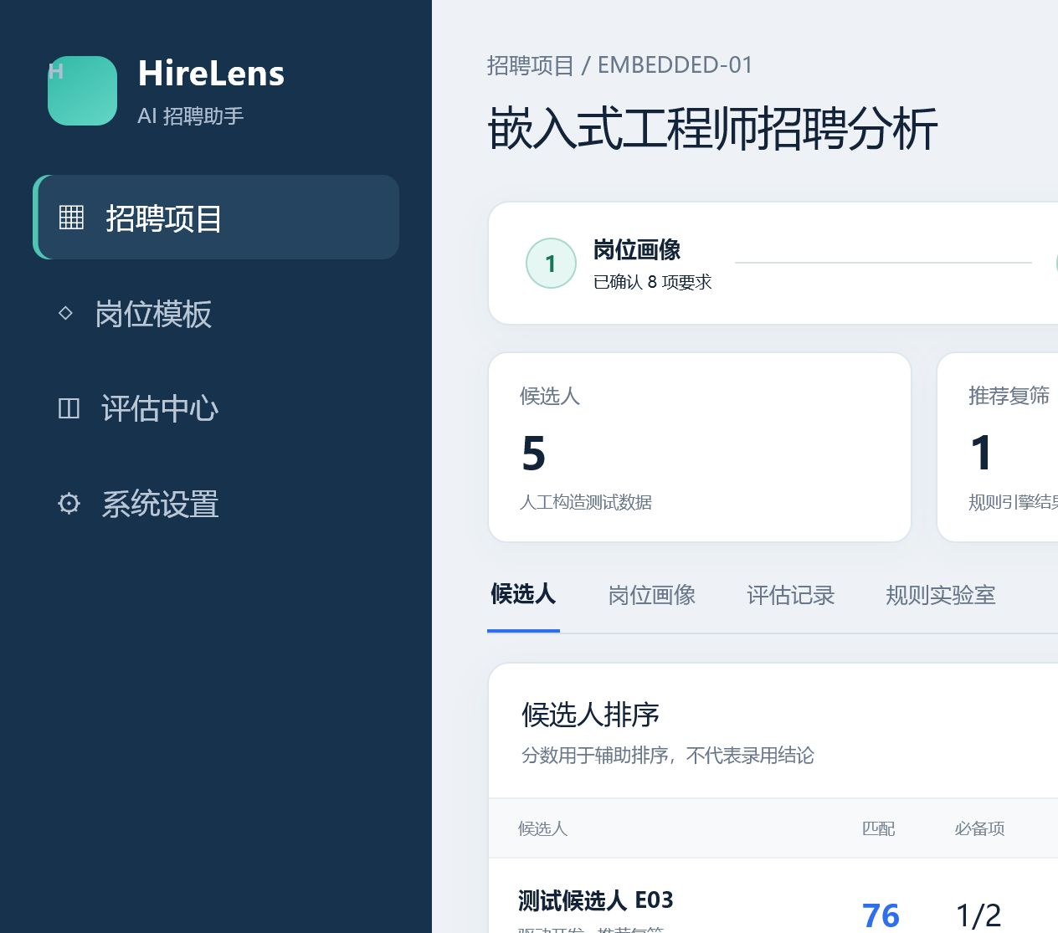
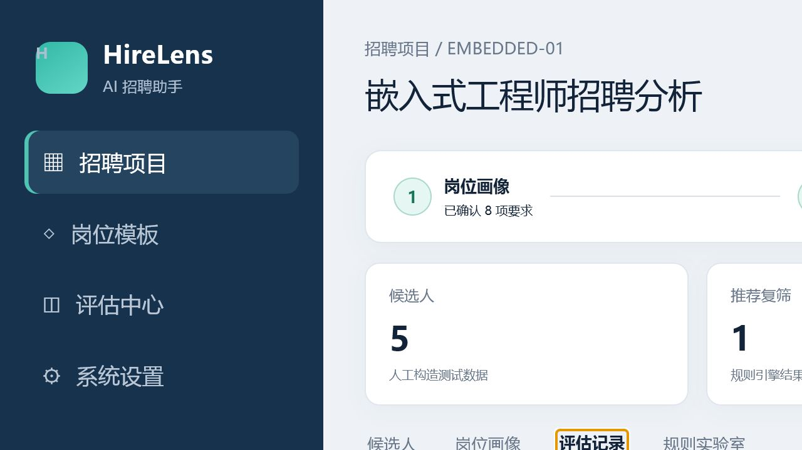
HIRELENS AI · 个人产品经理作品集
05 / 07
结果不仅是分数，还会给出证据、风险和追问
左：候选人排序与匹配状态 右：逐项评估记录

Slide 6
HIRELENS AI · 个人产品经理作品集
06 / 07
当前版本用配置化规则实现可复现的判断
岗位要求
能力规则表
简历证据
匹配结果
“熟悉 Linux、具备 C/C++ 嵌入式项目经验”
同义词
强证据/弱证据
能力权重/阈值
“Linux 驱动开发”
“C++ 项目”
满足 / 部分满足
证据 / 风险 / 追问
→
→
→
这不是“模型已经理解了简历”，而是先用透明规则验证产品流程；后续可接入大模型增强语义匹配。

Slide 7
HIRELENS AI · 个人产品经理作品集
07 / 07
当前成果与下一步
现在已经完成
下一步迭代
可运行 Web Demo
JD-简历匹配流程
20 条规则基线测试
PRD、指标、合规和竞品分析
接入大模型做语义匹配
支持 PDF/Word 简历解析
批量筛选与结果导出
用真实授权样本做盲测
个人作品集 Demo，不用于真实招聘决策；最终判断仍由 HR 与业务面试官完成。

